Slide 1
安卓自动化Robotium使用和持续集成
QA—张亚洲

Slide 2
目录
1 Robotium 介绍
2 Robotium工作原理
3 Robotium的使用
4 Robotium和jenkins的持续集成

Slide 3
Robotium简介
Robotium是一个测试框架，能够方便你为Android应用程序编写强大、健壮的自动化黑盒测试用例。能够模仿普通用户行为，可以试着把一些原来由测试工程师做的测试变成Robotium自动化实现。
Robotium 的优点：
1.框架支持多个activities 自动活动。
2.最短的时间需求写出测试用例。
3.执行测试用例速度快。
4.顺利整合了Jenkins或Ant来运行测试，持续集成的一部分。
5.该工具用于黑盒的自动化测试。可以在有源码或者只有APK的情况下对目标应用进行测试,提供了模仿用户操作行为的API，比如在某个控件上点击，输入 Text 等等。

Slide 4
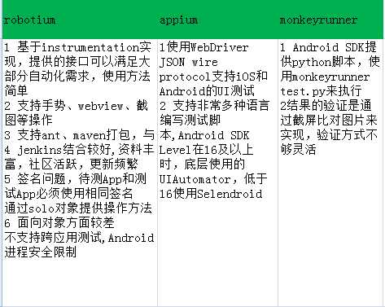
自动化测试工具Robotiun 、Appium 、Monkeyrunner对比

Slide 5
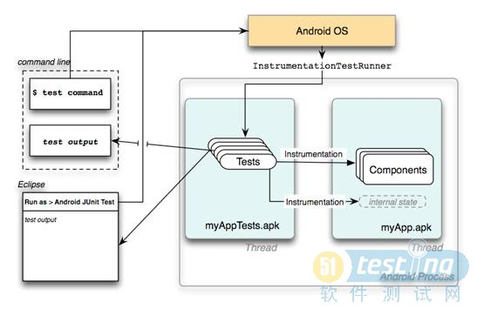
Robotium工作原理图

Slide 6
Robotium环境搭建
一 安装JDK
安装的版本：JDK1.7 win7 64位，安装后配置环境变量
二 安装SDK
安装的版本： win7 64位，安装后配置环境变量
三 安装Eclipse
去官网http://www.eclipse.org/downloads/下载对应的版本，下载后解压到本地。
四 安装ADT插件
可在eclipse里面安装， Help > Install New Software > Add>输入https://dl-ssl.google.com/android/eclipse/，按照提示进行安装。

Slide 7
五：在官方down所需要的jar包 地址：http://code.google.com/p/robotium/downloads/list

Slide 8
Robotium使用
下面介绍只有APK包的测试。
1 打开eclipse，选择File -> New -> Project… -> Android -> Android Test Project，点击Next。
2 输入测试工程名GameTest

Slide 9
选择：This project
3选择一个已经创建好的模拟器，点击Finish。
4在刚创建的工程的包里创建一个测试类：选择 src >选中包名>New >Junit Test Case。
5导入robotium.jar
①选择测试工程GameHallTest右击，选择Build Path-> Configure Build Path…
②在打开的Libraries中点击Add External JARs…按钮,选择从官网下载的两个jar包。

Slide 10
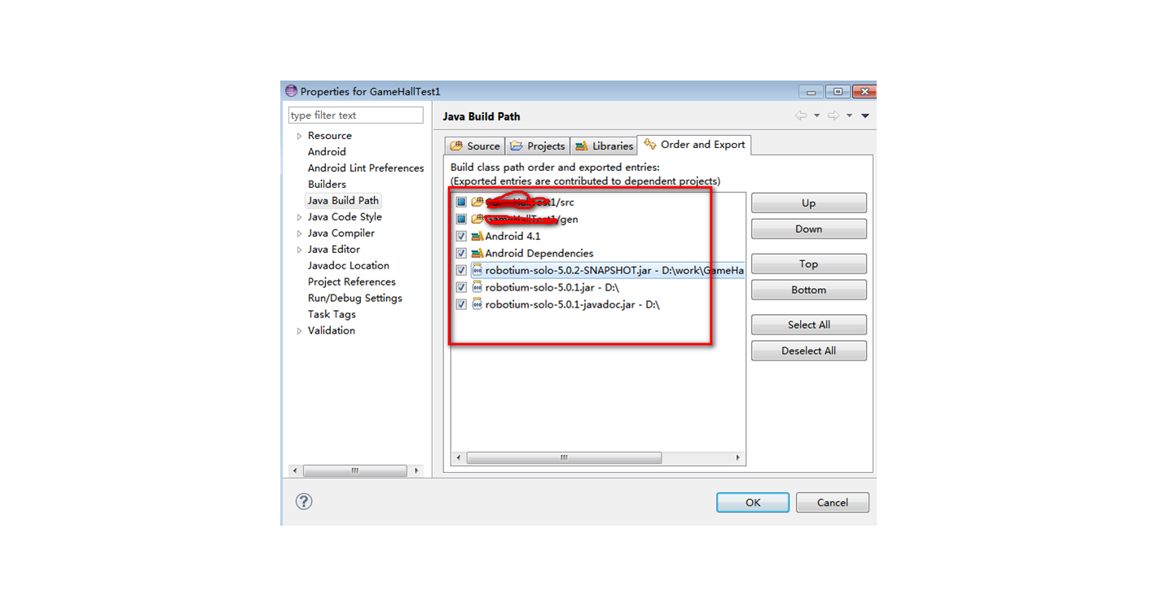
③ 在Order and Export中, 勾选 robotium 的两个jar包，然后点击OK按钮

Slide 11
6 修改AndroidManifes.xml文件，修改的targetPackAge包名一定要和要测试的包名对应

Slide 12
7 以棋牌大厅1.0.0为例，下面是简单的启动后验证是否有“向左滑动有更多游戏”的例子(创建的测试方法名必须以test开头)。
package com.XXXXX.XXXXXtest;
import com.robotium.solo.*; //导入robotium提供的测试用solo类
import android.test.ActivityInstrumentationTestCase2; //测试工程要继承用来测试activity的父类
@SuppressWarnings("rawtypes")
public class MainActivityTest extends ActivityInstrumentationTestCase2 {
private Solo solo;
private static final String LAUNCHER_ACTIVITY_FULL_CLASSNAME = "com.XXXXX.XXXX.MainActivity";
private static Class<?> launcherActivityClass;
static{//创建异常
try {
launcherActivityClass = Class.forName(LAUNCHER_ACTIVITY_FULL_CLASSNAME);
} catch (ClassNotFoundException e) {
throw new RuntimeException(e);
}
}
@SuppressWarnings("unchecked")
public MainActivityTest() throws ClassNotFoundException {
super(launcherActivityClass);
}

Slide 13
public void setUp() throws Exception {
solo = new Solo(getInstrumentation());
getActivity();
}
@Override
public void tearDown() throws Exception {
solo.finishOpenedActivities();
}
public void testRun() {
// 截图
solo.takeScreenshot(“引导页”);
// 点击关闭引导页按钮
solo.clickOnView(solo.getView("splash_guide_close_iv"));
// 截图
solo.takeScreenshot(“首页”);
// 等待3秒
solo.sleep(3000);
// 点击关闭每日任务弹窗
solo.clickOnView(solo.getView("dialog_close"));
// 等待3秒
solo.sleep(3000);
//验证是否有"向左滑动有更多游戏" 文字
assertTrue(solo.searchText("向左滑动有更多游戏"));
}
}

Slide 14
Solo类运用 Solo类中提供了自动点击、取得、拖拽、搜索等各种方法
点击：
clickOnButton(int)—Clicks on a Button with a given index.
clickOnButton(String)—Clicks on a Button with a given text.
clickOnCheckBox(int)—Clicks on a CheckBox with a given index.
clickOnText(String)—Clicks on a View displaying a given text.
clickLongOnText(String)—Long clicks on a given View.
clickOnScreen(float, float)—Clicks on a given coordinate on the screen.
取得：
getCurrentActivity()—Returns the current Activity.
getText(String)—Returns a TextView which shows a given text.
getView(int)—Returns a View with a given id.
getEditText(String)—Returns an EditText which shows a given text.
拖拽：
drag(float, float, float, float, int)—Simulate touching a given location and dragging it to a new location.
搜索：
searchText(String)—Searches for a text string and returns true if at least one item is found with the expected text.
searchEditText(String)—Searches for a text string in the EditText objects located in the current Activity.
searchButton(String, boolean)—Searches for a Button with the given text string and returns true if at least one Button is found.
更多方法请参见Solo的API文档：
http://www.jarvana.com/jarvana/view/com/jayway/android/robotium/robotium-solo/2.0.1/robotium-solo-2.0.1-javadoc.jar!/index-all.html

Slide 15
8运行测试程序 选择测试工程右击，选择RunAs->Android JUnit Test，运行测试程序。测试程序运行如下：

Slide 16
命令行下运行测试用例
Running all tests: adb shell am instrument -w com.XXX.XXXl/com.example.test.instrumentation.InstrumentationTestRunner
Running a single testcase: adb shell am instrument -w -e class com.XXXX.XXX.T01_shouye com.XXXXX.XXXX/com.example.test.instrumentation.InstrumentationTestRunner
Running multiple tests: adb shell am instrument -w -e class com.XXXX.XXXX.T01_shouye,com.duoku.gamehall.T03_denglu com.XXXX.XXXXX/com.example.test.instrumentation.InstrumentationTestRunner
查看当前运行的instrument: adb shell pm list instrumentation

Slide 17
Jenkins+Ant+Robotium构建自动化测试持续集成
持续集成是一种软件开发实践，即团队开发成员经常集成他们的工作，每次集成都通过自动化的构建（包括编译，发布，自动化测试)来验证，从而尽快地发现集成错误。许多团队发现这个过程可以大大减少集成的问题，让团队能够更快的开发内聚的软件。其中包含一些代码静态检查工具，自动打包和自动测试功能，下面说一下用Jenkins来做自动化测试。

Slide 18
环境配置
1、安装jdk
安装1.6或以上版本，配置好环境变量JAVA_HOME。
2、安装tomcat
http://tomcat.apache.org/download-70.cgi
安装完调试下tomcat是否正常。
3、安装ant
http://ant.apache.org/bindownload.cgi
下载zip包，解压后配置好环境变量ANT_HOME。
4、安装jenkins
http://java.net/projects/hudson/downloads/directory/war
下载war包，命名为Jenkins，拷贝到tomcat/webapps目录下。
5、 安装Android SDK
http://developer.android.com/sdk/index.html
下载安装,完成后配置好Android_SDK_HOME环境变量。此步骤主要用于进行android自动化测试。
安装完成后启动tomcat/bin/startup.bat文件(linux下是startup.sh)，在浏览器输入http://localhost:8080/jenkins，8080为tomcat端口，即可访问jenkins服务器。

Slide 19
插件管理
进入Jenkins页面后 系统管理》管理插件》可选插件，分别把下面插件添加进去，已经安装的就不需要再安装。
1、Hudson Subversion Plug-in，jenkins的svn插件。
2、Android Emulator Plugin，android模拟器插件。
3、JUnit Attachments Plugin，junit测试报告附件插件。
4、Email-ext plugin，邮件扩展插件。此处说明下，默认Jenkins只会发送构建失败的邮件，我们需安装此插件才能自定义不同场景。

Slide 20
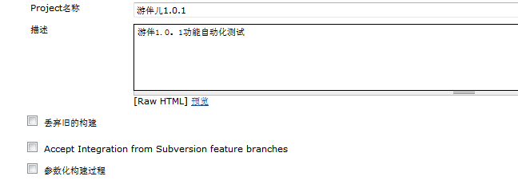
构建自动化测试
1 创建一个job: 打开http://localhost:8080/页面，点击 新job>选择一个自由风 格的软件项目（下次使用可以直接复制该项目）
可参考地址：http://172.16.20.72:8080/
2 输入任务名称，点击OK。

Slide 21
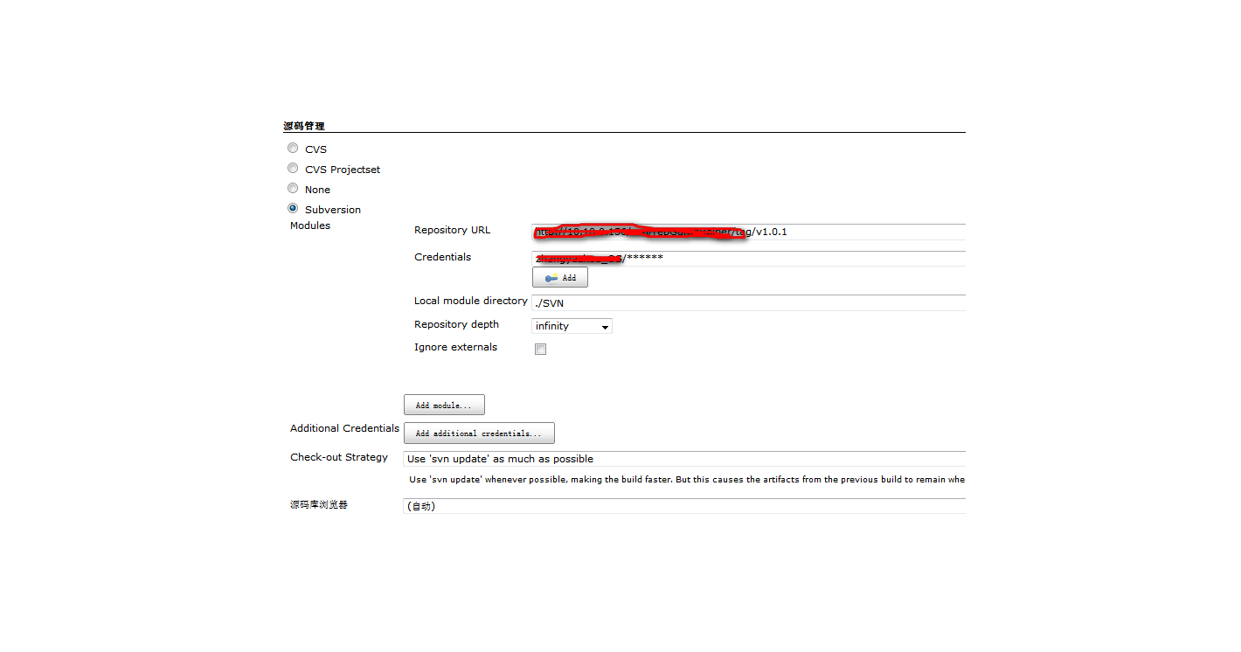
3 配置SVN地址

Slide 22
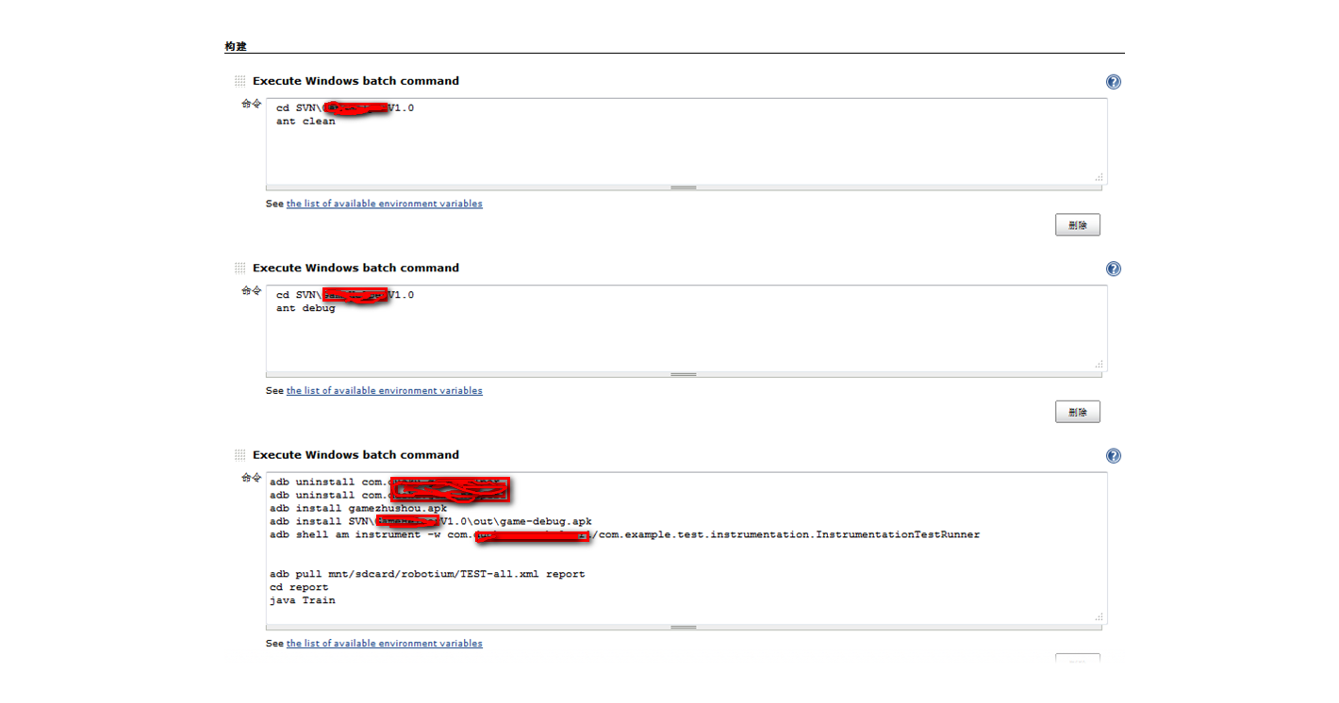
4 用Ant打包，安装测试APK和运行APK，运行测试用例，生成HTML测试报告

Slide 23
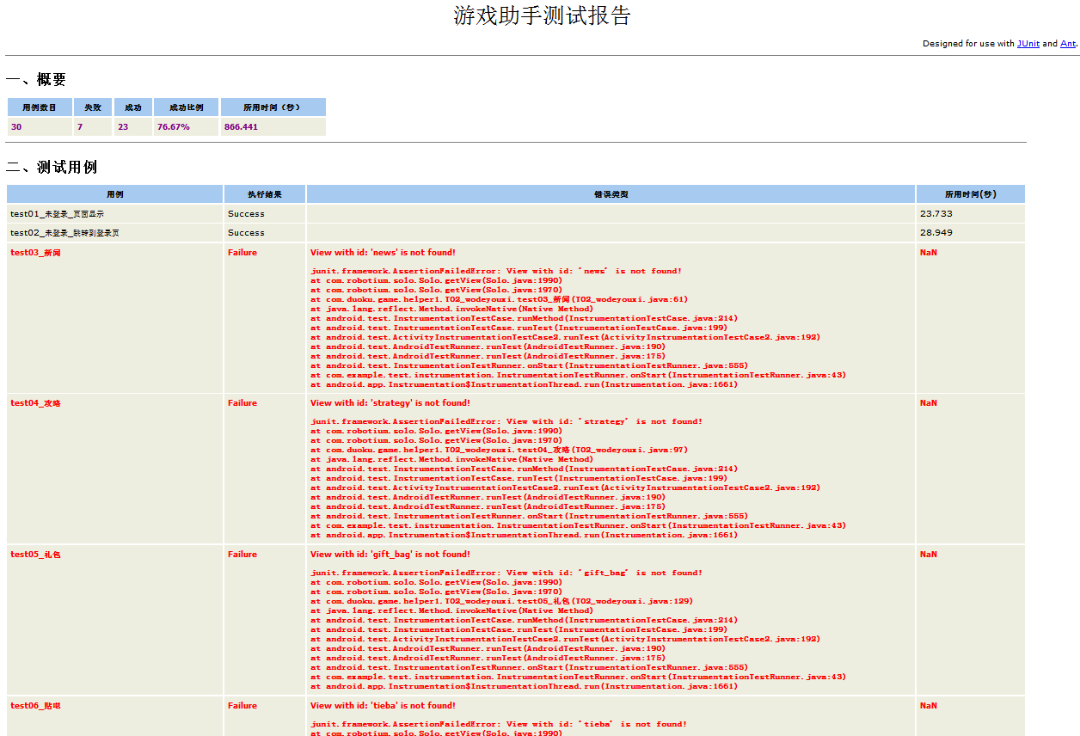
生成的HTML报告

Slide 24
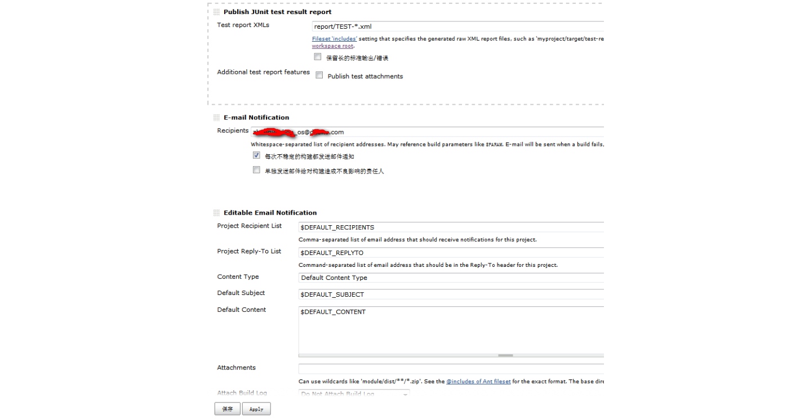
5 构建后操作：生成测试结果和构建结束后发送通知邮件

Slide 25
谢谢！

